Slide 1
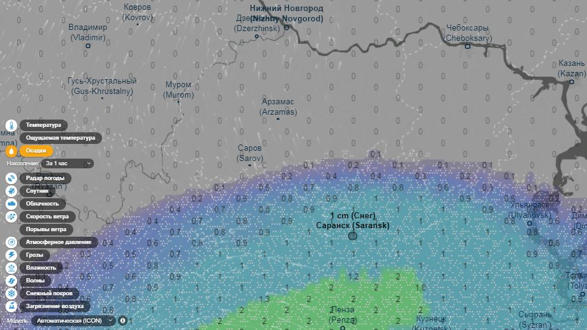
ПРОГНОЗ ВЫПАДЕНИЯ ОСАДКОВ НА ТЕРРИТОРИИ РЕСПУБЛИКИ МОРДОВИЯ
(на 01.02.2021)
01.02.2021
Республика Мордовия
Саранск

Slide 2
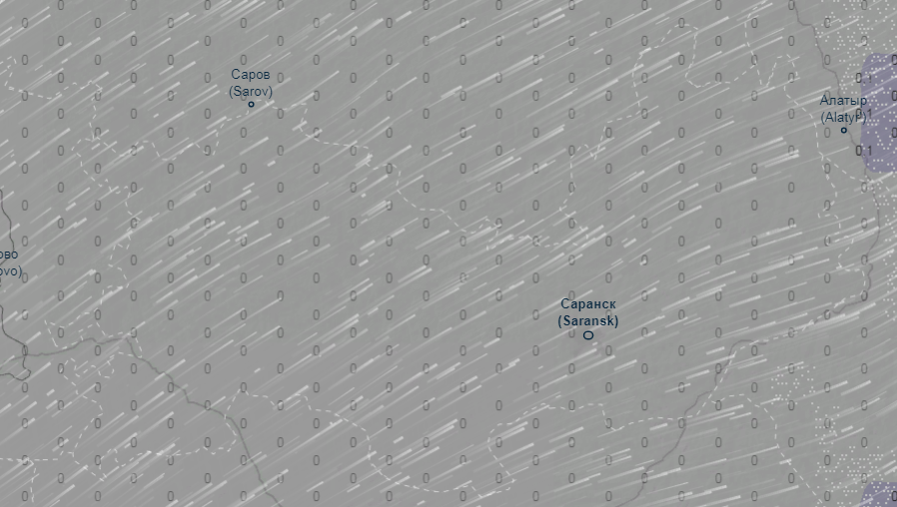
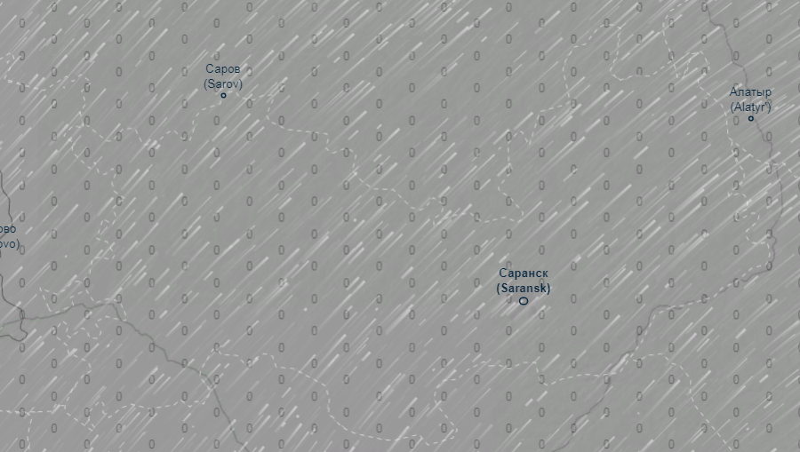
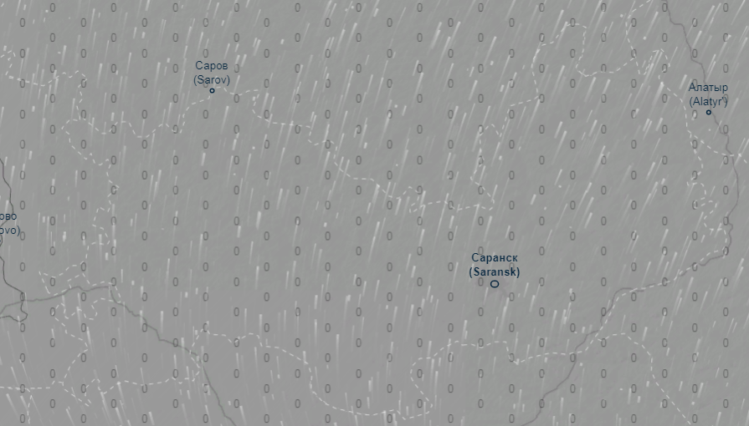
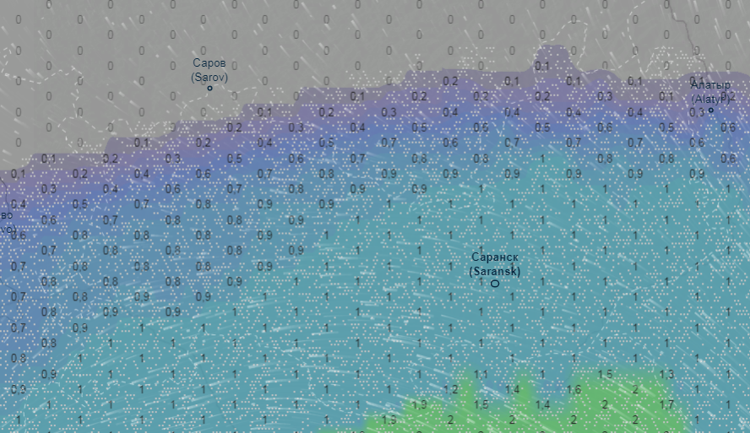
ПРОГНОЗ ВЫПАДЕНИЯ ОСАДКОВ НА ТЕРРИТОРИИ РЕСПУБЛИКИ МОРДОВИЯ
(на 01.02.2021)
00.00 01.02.2021
06.00 01.02.2021
Республика Мордовия
Республика Мордовия
Саранск
Саранск
12.00 01.02.2021
18.00 01.02.2021
Республика Мордовия
Республика Мордовия
Саранск
Саранск

Slide 3
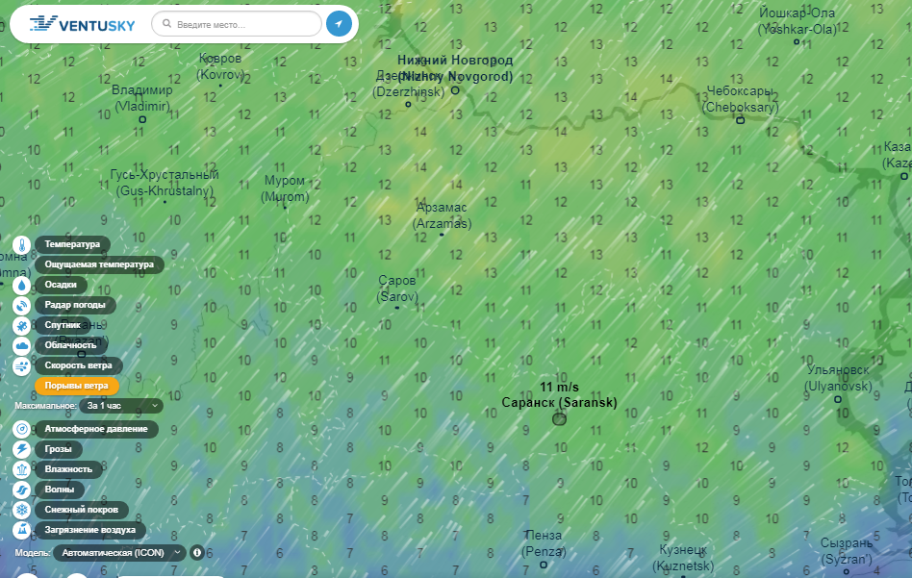
ПРОГНОЗ ВЕТРОВОЙ НАГРУЗКИ НА ТЕРРИТОРИИ РЕСПУБЛИКИ МОРДОВИЯ (ИР «Ventusky»)
(на 01.02.2021)
01.02.2021
Республика Мордовия
Саранск

Slide 4
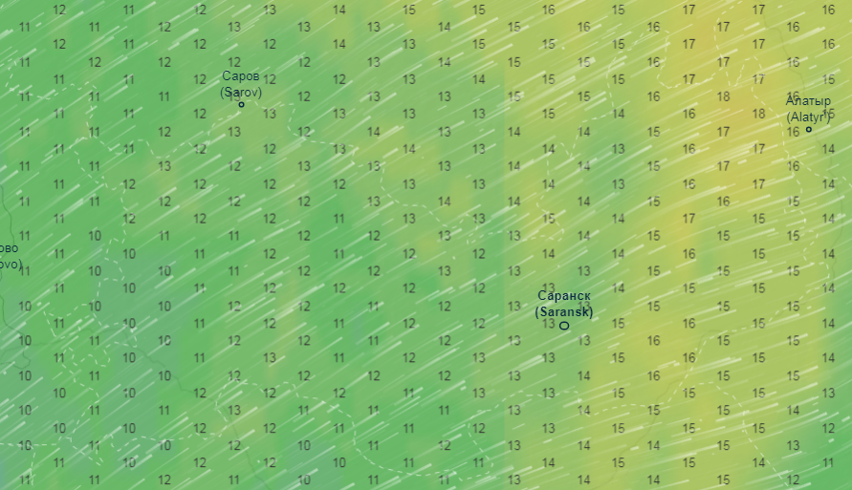
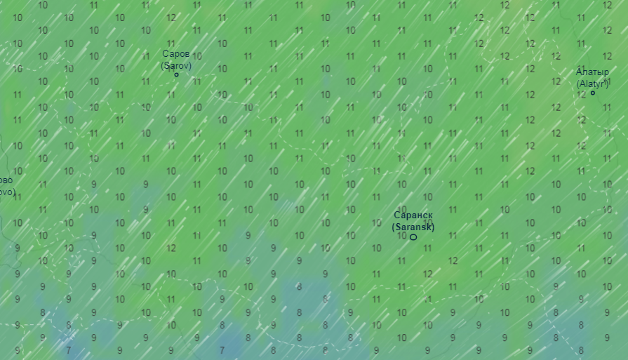
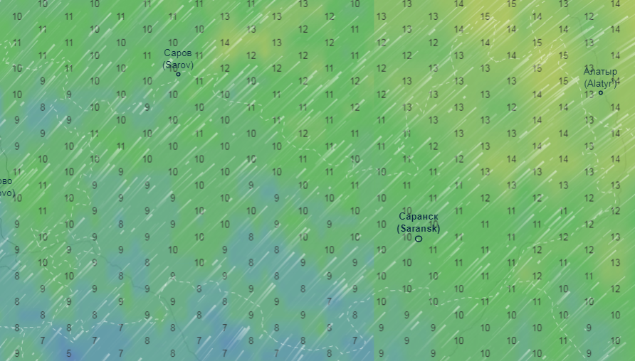
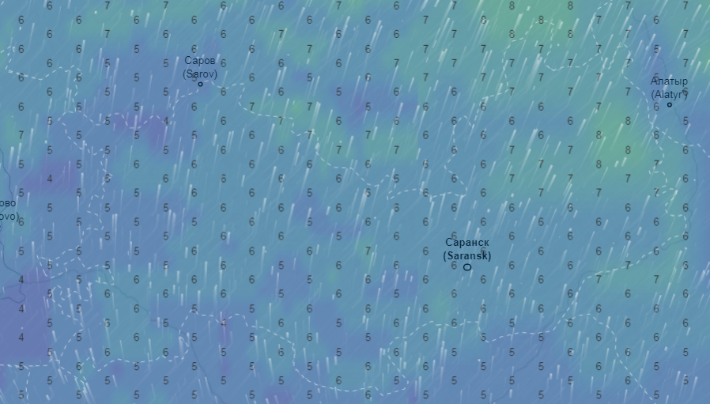
ПРОГНОЗ ВЕТРОВОЙ НАГРУЗКИ НА ТЕРРИТОРИИ РЕСПУБЛИКИ МОРДОВИЯ
(на 01.02.2021)
00.00 01.02.2021
06.00 01.02.2021
Республика Мордовия
Республика Мордовия
Саранск
Саранск
12.00 01.02.2021
18.00 01.02.2021
Республика Мордовия
Саранск
Республика Мордовия
Саранск

Slide 5
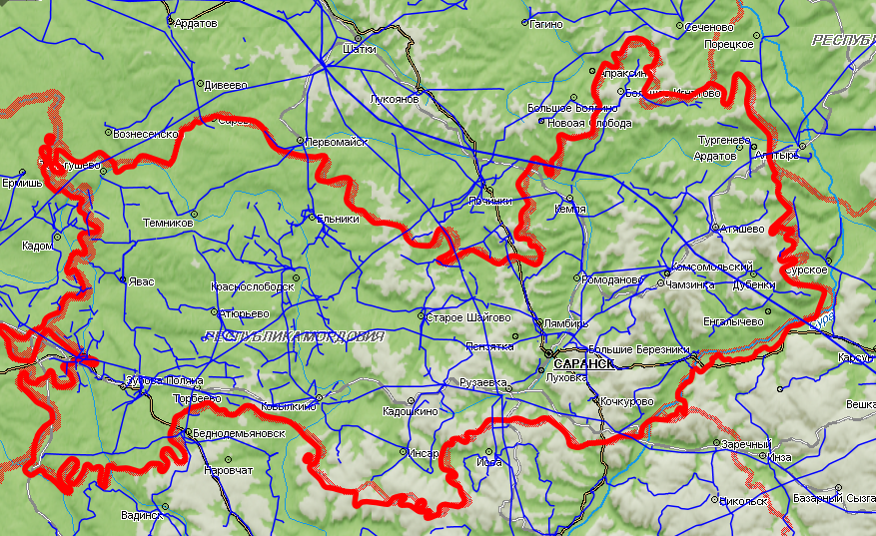
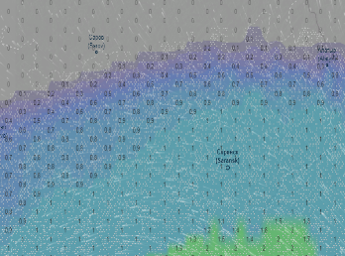

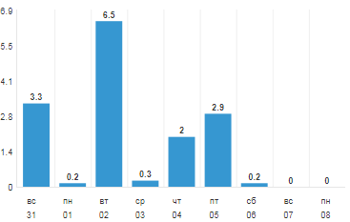
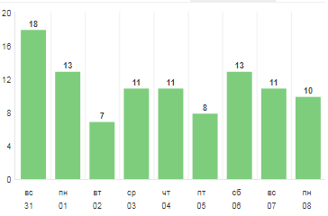
ПРОГНОЗ ПРОХОЖДЕНИЯ НЕБЛАГОПРИЯТНЫХ МЕТЕОЯВЛЕНИЙ ПО ТЕРРИТОРИИ
РЕСПУБЛИКИ МОРДОВИЯ (НА 01.02.2021)
Республика Мордовия Прогноз по нарушению энергоснабжения
Муниципальных образований | 23
Жилых домов, шт. | 191071
Населения, чел. | 783387
ПРОГНОЗ ВЫПАДЕНИЯ ОСАДКОВ
01.02.2021
ПРОГНОЗ ПОРЫВОВ ВЕТРА
01.02.2021
Республика Мордовия
По данным Мордовского ЦГМС – филиала ФГБУ «Верхне-Волжское УГМС» на территории республики прогнозируется:
01 февраля 2021 года ночью по Республике Мордовия ожидаются порывы ветра 13-18 м/с.
Прогнозируемое количество осадков на территории
Республики Мордовия
Прогнозируемая скорость ветра на территории Республики Мордовия
Силы и средства спланированные для ликвидации последствий прохождения неблагоприятных метеоявлений на территории Республики Мордовия
№ | Субъект | РСЧС |  |  |  |  | МЧС России |  | Дорожные службы
 |  | Личный состав | Техника | из них от МРСК для восстановления энергоснабжения |  |  | Личный состав | Техника | Личный состав | Техника
 |  |  |  | Количество бригад | Личный состав | Техника
ПРИВОЛЖСКИЙ ФЕДЕРАЛЬНЫЙ ОКРУГ
1 | Республика Мордовия | 2752 | 796 | - | 160 | 80 | - | - | 297 | 77
Итого за субъекты ПФО |  | 2752 | 796 | - | 160 | 80 | - | - | 297 | 77
- кол-во домов /населения

Slide 6
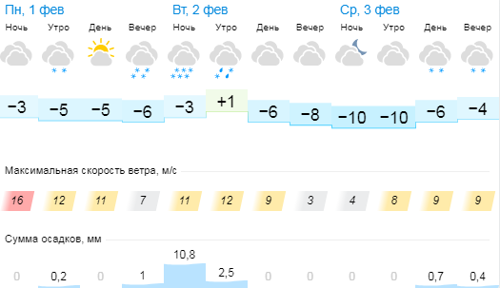
ИНФОРМАЦИОННЫЕ МАТЕРИАЛЫ ПО РИСКУ НАРУШЕНИЯ ЭЛЕКТРОСНАБЖЕНИЯ
НА ТЕРРИТОРИИ РЕСПУБЛИКИ МОРДОВИЯ (НА 01.02.2020)
Расчет сил и средств спланированных для ликвидации последствий прохождения НМЯ
Субъект | РСЧС |  |  |  |  | МЧС России |  | Дорожные службы
 | Личный состав | Техника | из них от МРСК для восстановления энергоснабжения |  |  | Личный состав | Техника | Личный состав | Техника
 |  |  | Количество бригад | Личный состав | Техника
Республика Мордовия | 2752 | 796 | - | 160 | 80 | - | - | 297 | 77
Условные обозначения:
- прогноз нарушения ЛЭП
Большеигнатовский р-н
- линии электропередач 110 кВт
414/87
19
- количество осадков, мм за 24 ч
50%
2436/7254
19
- порывы ветра, м/с
321/20
- протяженность ЛЭП/ТП (шт.)
Район | ОГ | Силы и средства |  | Режим ф-ия
 |  | чел. | ед. техн.
В каждом районе | 1 | 1 | 1 | ПГ
Итого | 23 | 23 | 23 | ПГ
Ардатовский р-н
950/217
50%
Мезенский МР
- муниципальное образование
Ичалковский р-н
9751/26198
828/154
50%
Ельниковский р-н
9753/19050
Темниковский р-н
544/21
50%
Атяшевский р-н
Теньгушевский р-н
297,21/174
50%
4374/10272
987/216
50%
449,86/92
50%
7332/14304
5476/18311
4970/13927
Ромодановский р-н
Чамзинский р-н
Краснослободский р-н
713/135
50%
650/169
50%
Атюрьевский р-н
795,8/237
Старошайговский р-н
9837/19705
6580/30378
Дубенский р-н
50%
883,7/138
50%
684/4
560/219
50%
10701/23531
5370/12844
Лямбирский р-н
50%
4084/9062
744/198
50%
7713/12184
11764/34323
Большеберезниковский р-н
Ковылкинский р-н
г.о. Саранск
695/157
50%
Торбеевский р-н
1582/352
336,14/40
50%
8276/12440
374,51/172
50%
50%
Рузаевский р-н
21862/348358
Зубово-Полянский р-н
8427/19722
20730/40909
Кадошкинский р-н
403/102
50%
Кочкуровский р-н
920/255
50%
339/107
50%
25544/64888
451,4/190
50%
Прогноз метеоявлений
13927/13927
2559/7253
5735/10086
- кол-во домов /населения
Инсарский р-н
12:30 31.01.2021
Исп. ЦУКС ГУ МЧС по Республике Мордовия
Дегтярев Е.С.
тел. 3615-0727
Использовались: АИУС РСЧС - 2030
Масштаб 1:72 000
238/160
50%
7199/12844

